Slide 1

Formatka rozkładania gry
dr inż. Piotr Sobolewski, TK Games

Slide 2
Informacje o graczu
Imię i nazwisko: Bartosz Rodziewicz
Numer albumu: 226105
Kierunek studiów: PWr W4 INF ISK
Wiek: 22 lata
Płeć: mężczyzna
Czas spędzony nad grą: 75h
MBTI (opcjonalnie): ISTJ-T

Slide 3
Informacje ogólne o grze
Tytuł gry: Slime Rancher
Studio: Monomi Park
Gatunek, wymiarowość i platformy: action, exploration, farming, cute, colorful, FPV game; 3D; PC (Windows, Linux, MacOS), XBox One, coming to PS4
Tryby gry: single player (Adventure, Casual), challenge (Rush)
Target: gracze casualowi, w wieku od 10 lat
Średnia długość pojedynczej sesji: 1-3h
Dominujący aspekt: grafika, klimat

Slide 4
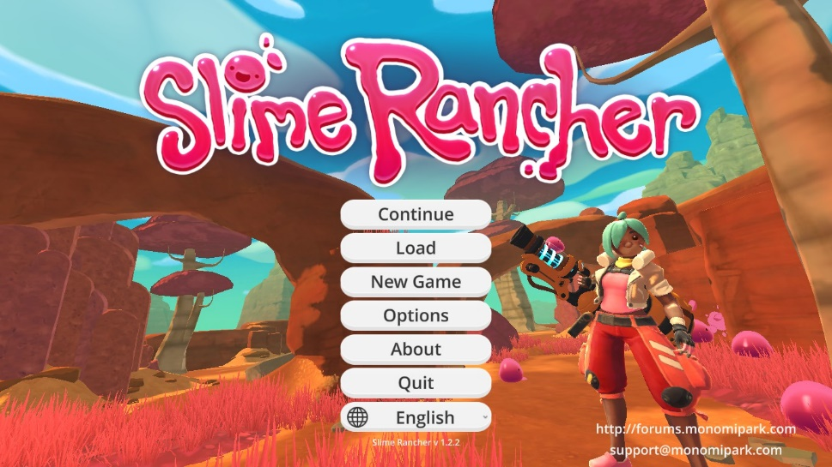
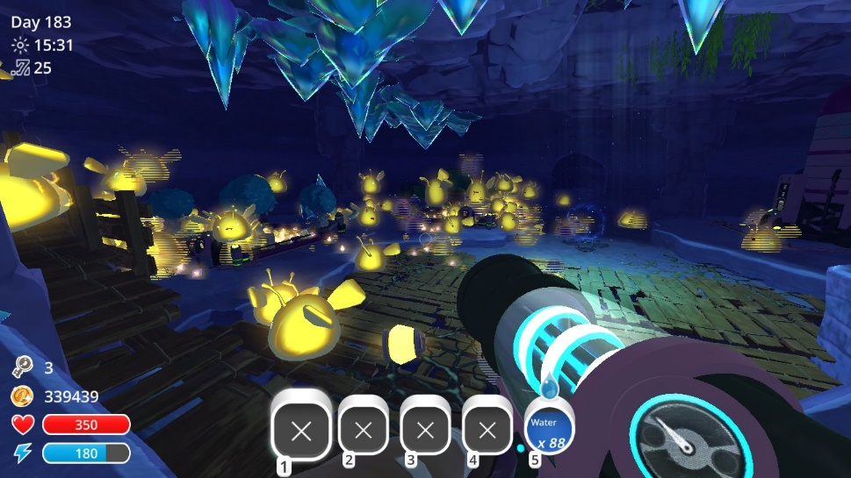
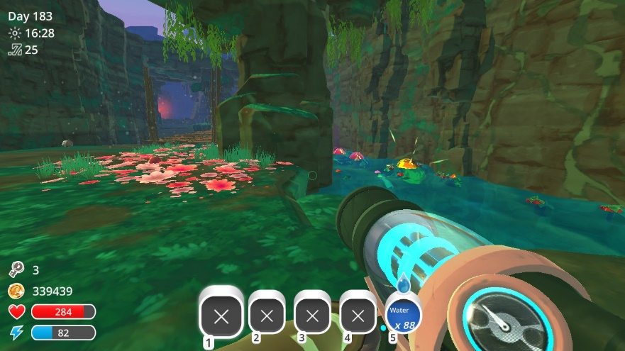
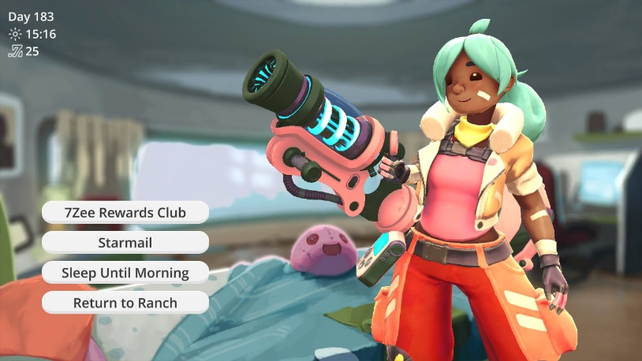
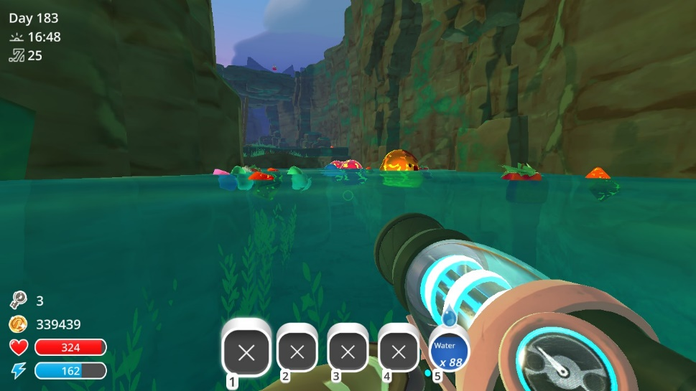
Ekrany gry
Main menu
Rozgrywka
Rozgrywka
Ekran domu
Rozgrywka

Slide 5
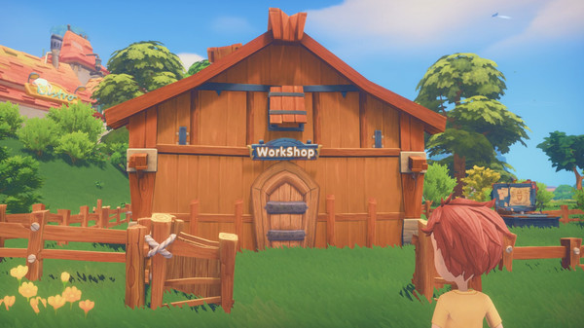
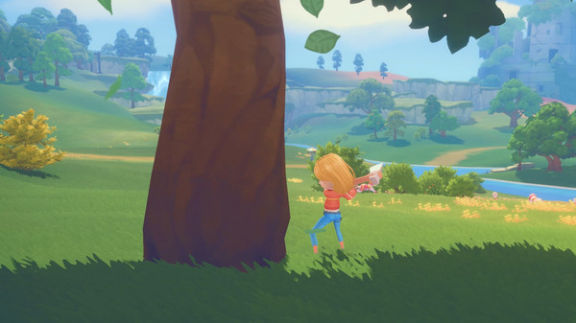
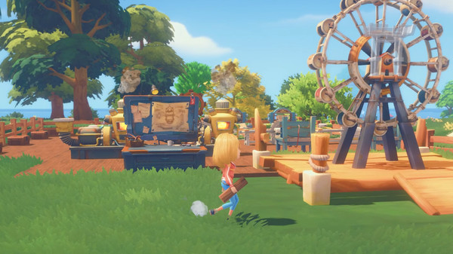
Referencje graficzne
My Time At Portia By Pathea Games

Slide 6
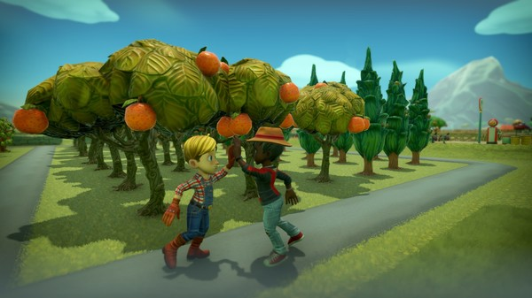
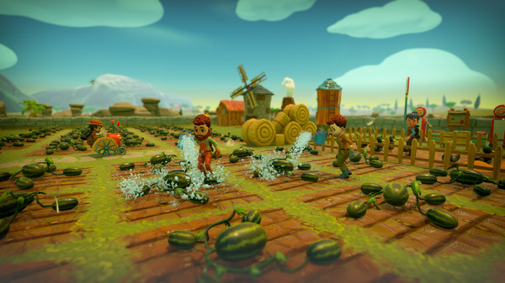
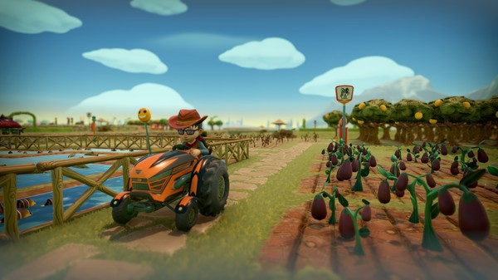
Referencje graficzne
Farm Together
By Milkstone Studios

Slide 7
Na czym polega gra?
Gra opowiada historię Beatrix LeBeau, która zostawia swoje życie na ziemi i wyrusza na oddaloną o 1000 lat świetlnych planetę “Far, Far Range”.
W grze prowadzimy naszą “farmę”, gdzie hodujemy małe, urocze slime’y i eksplorujemy całą planetę “Far, Far Range”, celem zdobycia nowych, bardziej wartościowych i trudniejszych w hodowli slime’ów, nowych rodzajów pożywienia dla nich i nowych surowców do budowy gadżetów ułatwiających rozgrywkę.

Slide 8
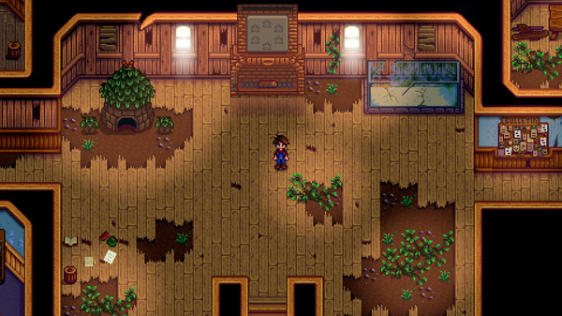
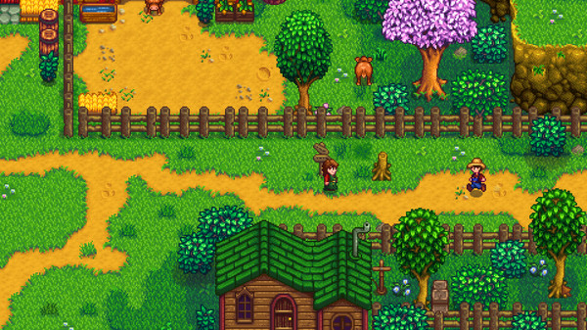
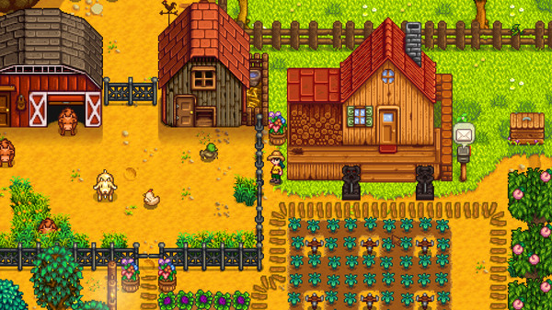
Referencje rozgrywki
Stardew Valley
By ConcernedApe

Slide 9
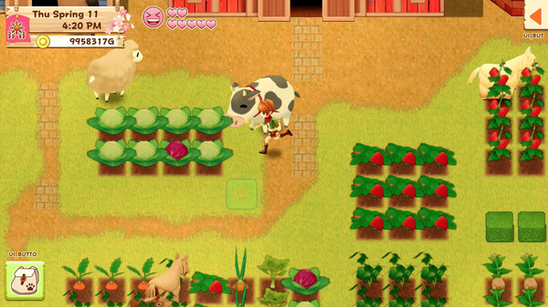
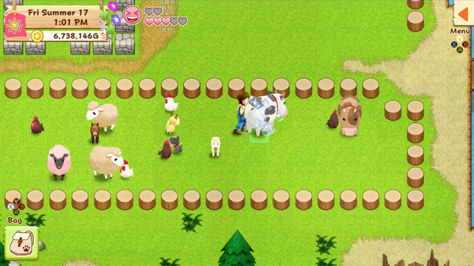
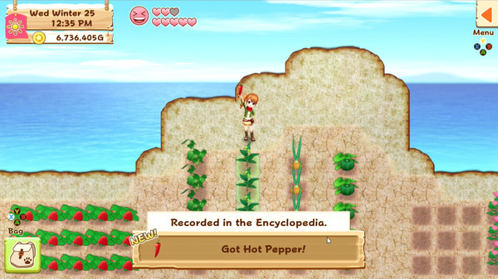
Referencje rozgrywki
Harvest Moon: Light of Hope
By TABOT, inc. & Natsume Inc.

Slide 10
Kategorie obiektów w grze
Slime’y – 19 rodzajów (+ kombinacje)
Jedzenie:
Owoce – 6 rodzajów
Warzywa – 6 rodzajów
Mięso – 7 rodzajów
Przyszłe mięso – 4 rodzaje
Elektryczność – 3 rodzaje
Inne – 3 rodzaje
Resources:
Wydobywane za pomocą pomp – 5 rodzajów
Wydobywane za pomocą drills – 5 rodzajów
Wydobywane za pomocą pasiek – 5 rodzajów
Plorts – 18 rodzjów
Slime Science gadgets:
Extractors
Utilities
Warp tech
Decorations
Curios
Slime toys – 16 rodzajów
Plot buildings – 6 rodzajów
I wiele, wiele innych pomniejszych obiektów, które w różny sposób wpływają na grę…

Slide 11
Cele dalekie i bliskie
CELE DALEKIE | Odblokuj ostatni teren |  |  | Odblokuj najwyższy poziom 7Zee Rewards Club
CELE POŚREDNIE | Odblokuj kolejne tereny |  |  | Zarabiaj pieniądze
CELE BLISKIE | Zbieraj jedzenie | Ekploruj | Zbieraj klucze | Hoduj i zbieraj jedzenie | Karm slime’y i sprzedawaj plorty | Hoduj bardziej wartościowe slime’y znajdujące się na dalszych terenach

Slide 12
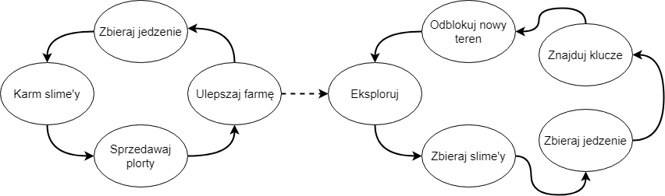
Jak wygląda inner i outer game loop?

Slide 13
W jaki sposób gra zwiększa poziom trudności?
Slime’y z kolejnych regionów są trudniejsze w hodowli na farmie (wybuchają co jakiś czas, posiadają pole radioaktywne, bądź generują tornada wokół swojej klatki rzucając swoimi plortami po całym terenie)
Kolejne regiony są trudniejsze w eksploracji (posiadają więcej agresywnych (feral) slime’ów, bądź bardziej skomplikowane zagadki)
Kolejne poziomy w 7Zee Rewards Club są znacząco droższe od poprzednich wymagając na graczu ciągłego zwiększania przychodów na farmie

Slide 14
W jaki sposób gra informuje gracza, że robi dobrze, a jak że źle?
Gdy gracz dostaje obrażenia, dookoła ekranu pojawia się czerwona ramka z ząbkami i pojawia się animacja paska życia. Śmierć powoduje czarny ekran i przesunięcie czasu gry o 24h oraz stratę wszystkich elementów z ekwipunku.
Sprzedaż plortów posiada animację rośnięcia salda w banku. Kupno kolejnego poziomu 7Zee daje wymierne nagrody (bonusy, przedmioty użytkowe, nowe umiejętności). Odblokowanie nowego regionu posiada ładną animację otwierania wrót oraz muzyczkę.

Slide 15
Jak i za co gra nagradza gracza?
NAGRODA | ZA CO?
Nowe umiejętności, bądź nowe przedmioty | Kupno poziomu w 7Zee
Nowe blueprinty | Znalezienie ukrytej skrzynki
Losowe przedmioty | Rozbicie skrzynki
Uśmiechnięte slime’y | Dbanie o slime’y i karmienie ich
np. poprzez punkty, unikatowe przedmioty, nową zawartość, podaj konkrety, za przejście poziomu, ułożenie 3 cukierków w linii, zabicie potworka, zbudowanie budynku, itp. – umieść w tabeli:

Slide 16
Motywacja ogólna
Gra nie musi motywować gracza do gry.
Panujący w niej słodki i uspokajający klimat powoduje, że gracze sami chcą włączyć grę ponownie i zajmować się swoimi słodkimi slime’ami.
Soundtrack gry działa bardzo uspokajająco.

Slide 17
W jaki sposób gra motywuje graczy z różnych kategorii?
KILLER Gra oferuje tryb Rush, który wymusza na graczu zdobycie jak największej ilości pieniędzy w określonym czasie Wiele graczy robi wyzwania na speedruny tej gry, ale nie jest to wspierane przez twórców | ACHIEVER Gra umożliwia zbieranie coraz to nowych rodzajów slime’ów, a dzięki możliwości łączenia dwóch rodzajów w jeden daje wiele możliwości Gra posiada kolejne poziomy 7Zee do kupna
SOCIALIZER Ta kategoria graczy praktycznie w żaden sposób nie została zagospodarowana z uwagi, że jest to gra od zawsze tworzona z myślą singleplayer. Nie posiada trybu współpracy. Umożliwia wymianę przedmiotów z innymi NPC. | EXPLORER Gra silnie nastawiona na eksplorację i poznawanie nowych terenów. Niektóre tereny posiadają dodatkową trudność w postaci braku możliwości odblokowania mapy.

Slide 18
W jaki sposób gra powoduje zwiększanie poziomu hormonów szczęścia?
SEROTONINA Spokojna gra na farmie, gdzie karmimy I opiekujemy się slime’ami. | ENDORFINY Udana ucieczka przed agresywnymi slime’ami.
OKSYTOCYNA Gra oferuje dwa zadania poboczne, gdzie bierzemy zadania i rozmawiamy z innymi NPC Po całej mapie rozrzucone są wiadomości od poprzedniego właściciela tej farmy i eksploratora tego świata | DOPAMINA Moment kupna nowego poziomu 7Zee Moment otwarcia wrót do nowego regionu

Slide 19
Mechanizmy UA / MON / RET
Mechanizmy UA: Gra nie posiada żadnej mechaniki do chwalenia się swoimi wynikami, bądź osiągnięciami (bo ich praktycznie nie ma). Gracze sami reklamują grę, ponieważ fajnie im się w nią gra.
Mechanizmy MON: Gra nie posiada żadnych metod monetyzacji innych niż sprzedaż samej gry. Nie ma DLC, mikrotransakcji, ani reklam.
Mechanizmy RET: Od niedawna gra wprowadziła eventy czasowe wymagające od gracza, by zagrać co weekend celem uzyskania unikalnych przedmiotów.

Slide 20
Jakie emocje odczuwamy grając? (sekcja opcjonalna)
W trakcie gry cały czas odczuwałem spokój i relaks, spowodowany świetnym uspokajającym klimatem gry.

Slide 21
Subiektywna opinia o grze
Podoba mi się:
Klimat i grafika gry.
Mechanika i możliwość spędzania w grze długich godzin, mimo osiągnięcia zakończenia.
Ciągły rozwój gry i wprowadzanie coraz to nowszych elementów do gry.
Nie podoba mi się:
Dość płytka fabuła gry i brak dobrej budowy postaci.
Ostatni teren gry wygląda na lekko doklejony na siłę.

